Slide 1
OBĚTI A UTRPENÍ PRO JEŽÍŠE KRISTA
Vyškov, 6.10.2013
„Za to, čeho si člověk skutečně cení platí vysokou cenu“
BŠ EBED

Slide 2
Co je to oběť?
Oběť byla vždycky nejznámějším projevem bohoslužby, proto ji nacházíme v každém náboženství. Obětí v je vše, co Bohu dáváme, věnujeme nebo posvěcujeme.
V tom smyslu zahrnuje i vnitřní úkony a dobrovolně při jatá utrpení. Oběť viditelný dar který Bohu přinášíme, abychom uznali Boha za svého nejvyššího Pána.
BŠ EBED OBĚTI A UTRPENÍ PRO JEŽÍŠE KRISTA

Slide 3
A. Oběti ve SZ – dočasný způsob usmíření se s Bohem
Lidé směli obětovat:
pouze určitá zvířata domácí, snad proto, že stojí nejvíce námahy a bývají lidem nejmilejší. Zákon uvádí: býka a krávu, býčka a jalovici, jehně, berana a ovci, kůzlátko, kozla a kozu; z ptáků hrdličky a holubičky. Nesměli obětovati šelmy.
b) Lidských obětí Bůh nežádal a nedovolil, právě naopak přísně je
c) Ale jen vlastni, ne uloupená. Mal. l, 13.
Pouze zvířata bezvadná, proto měla býti napřed od kněze
prohlédnuta. Obyčejně obětovali tříleté býky, ovce a beránky jednoleté (Ex. 12, 5).
BŠ EBED OBĚTI A UTRPENÍ PRO JEŽÍŠE KRISTA

Slide 4
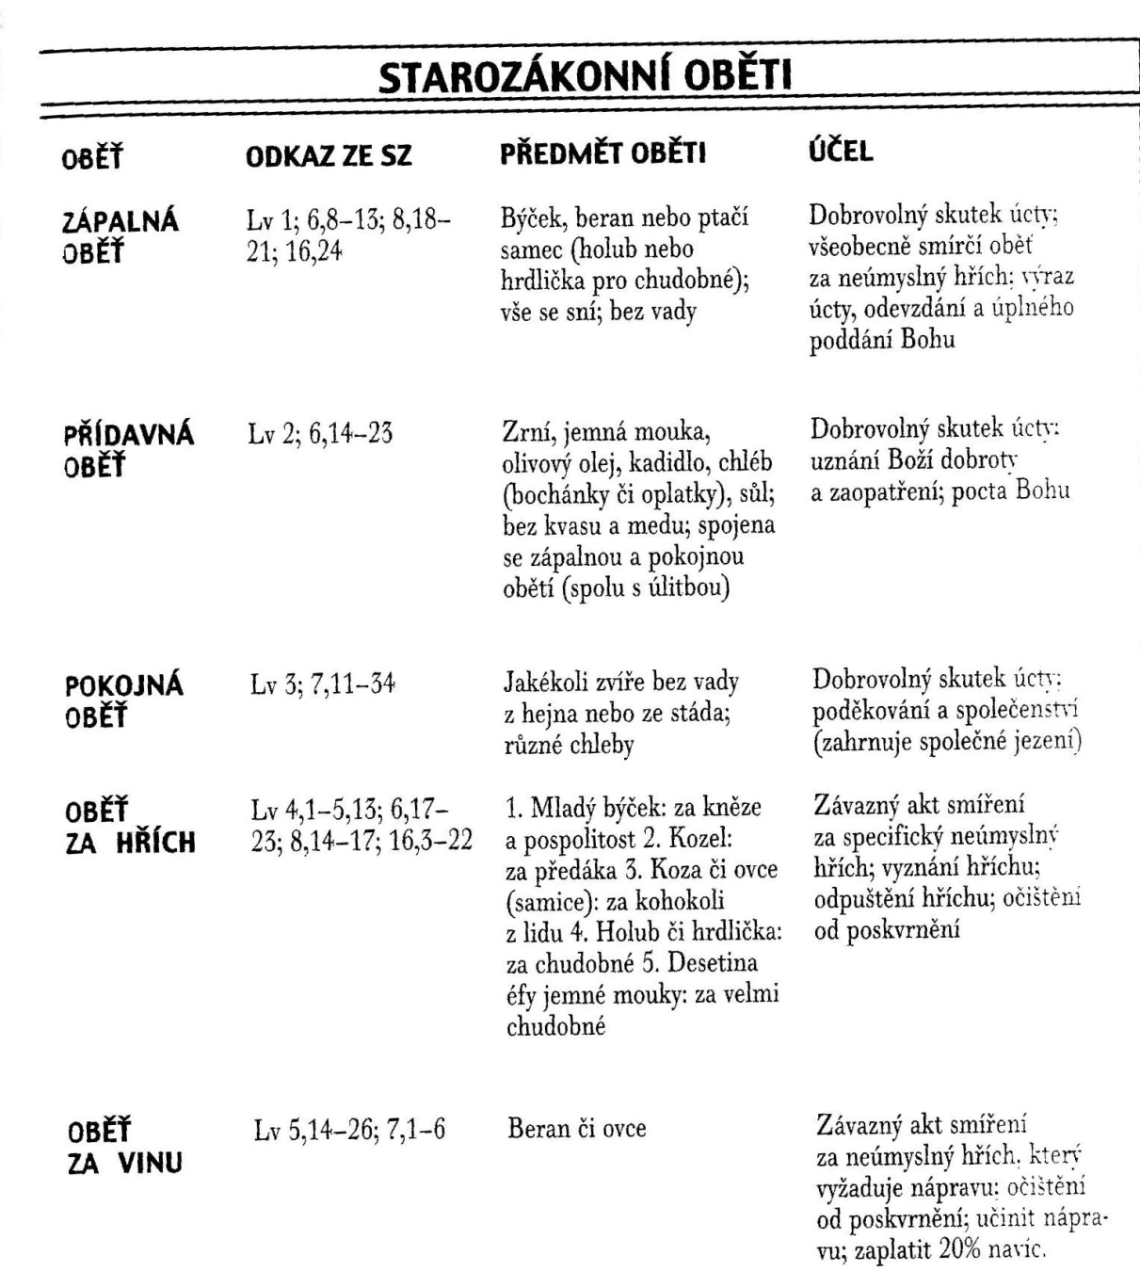
BŠ EBED OBĚTI A UTRPENÍ PRO JEŽÍŠE KRISTA

Slide 5
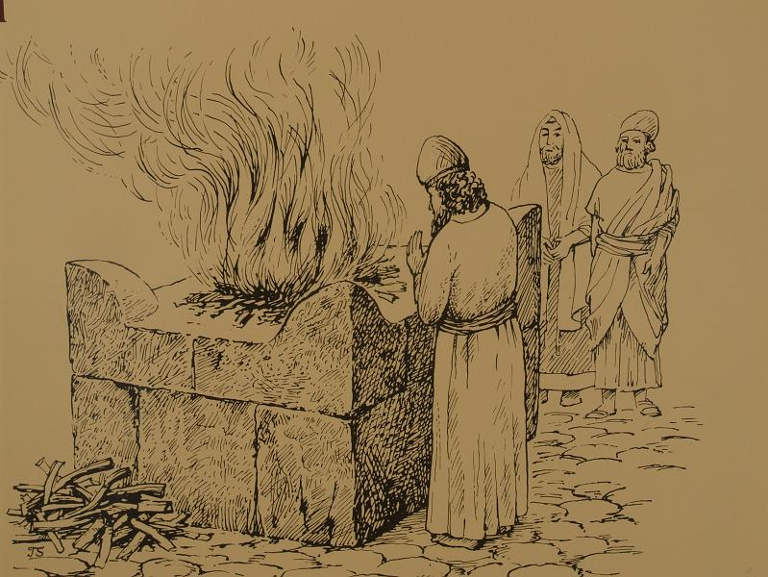
BŠ EBED OBĚTI A UTRPENÍ PRO JEŽÍŠE KRISTA

Slide 6
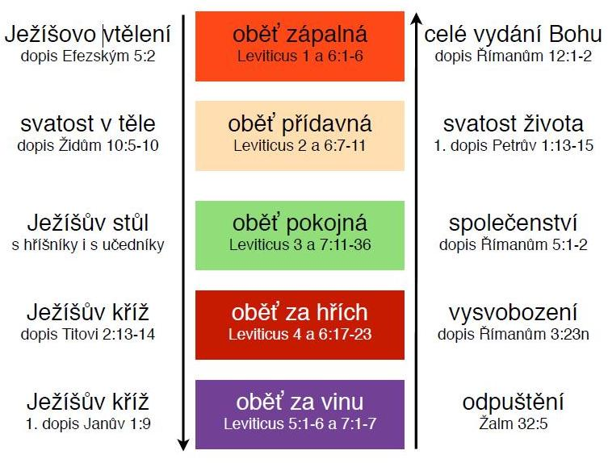
A. Oběti ve SZ – dočasný způsob usmíření se s Bohem
BŠ EBED OBĚTI A UTRPENÍ PRO JEŽÍŠE KRISTA

Slide 7
B. Utrpení JK – dokonalý způsob usmíření se s Bohem
Matouš 16:21 (Marek 8:31, Matouš 17:12 , Lukáš 9:22 , Lukáš 17:25, Lukáš 24:46, Skutky apoštolů 17:3 , Skutky apoštolů 26:23)
Od té doby začal Ježíš ukazovat svým učedníkům, že musí jít do Jeruzaléma a mnoho trpět od starších, velekněží a zákoníků, být zabit a třetího dne vzkříšen.
Židům 2:18
Protože sám prošel zkouškou utrpení, může pomoci těm, na které přicházejí zkoušky.
BŠ EBED OBĚTI A UTRPENÍ PRO JEŽÍŠE KRISTA

Slide 8
B. Utrpení JK – dokonalý způsob usmíření se s Bohem
Židům 9
18Proto ani první smlouva nebyla uzavřena bez vylití krve;
19když Mojžíš všemu lidu oznámil všecka přikázání podle zákona, vzal krev telat a kozlů, vodu, červenou vlnu s yzopem a pokropil knihu Zákona i všechen lid. A řekl jim:
20„Toto je krev smlouvy, kterou s vámi uzavřel Bůh.“
21Podobně pokropil krví i stánek a všecko bohoslužebné náčiní.
22Podle zákona se skoro vše očišťuje krví, a bez vylití krve není odpuštění.
23To, co je jen náznakem nebeských věcí, bylo nutno očišťovat takovým způsobem; nebeské věci samy však vyžadují vzácnějších obětí.
24Vždyť Kristus nevešel do svatyně, kterou lidské ruce udělaly jen jako napodobení té pravé, nýbrž vešel do samého nebe, aby se za nás postavil před Boží tváří.
25Není třeba, aby sám sebe obětoval vždy znovu, jako když velekněz rok co rok s cizí krví vchází do svatyně;
26jinak by musel trpět mnohokrát od založení světa. On se však zjevil jen jednou na konci věků, aby svou obětí sňal hřích.
27A jako každý člověk jen jednou umírá, a potom bude soud,
28tak i Kristus byl jen jednou obětován, aby na sebe vzal hříchy mnohých; po druhé se zjeví ne už kvůli hříchu, ale ke spáse těm, kdo ho očekávají.
BŠ EBED OBĚTI A UTRPENÍ PRO JEŽÍŠE KRISTA

Slide 9
B. Utrpení JK – dokonalý způsob usmíření se s Bohem
Izajáš 53
1Kdo uvěří naší zprávě? Nad kým se zjeví paže Hospodinova?
2Vyrostl před ním jako proutek, jak oddenek z vyprahlé země, neměl vzhled ani důstojnost. Viděli jsme ho, ale byl tak nevzhledný, že jsme po něm nedychtili.
3Byl v opovržení, kdekdo se ho zřekl, muž plný bolestí, zkoušený nemocemi, jako ten, před nímž si člověk zakryje tvář, tak opovržený, že jsme si ho nevážili.
4Byly to však naše nemoci, jež nesl, naše bolesti na sebe vzal, ale domnívali jsme se, že je raněn, ubit od Boha a pokořen.
5Jenže on byl proklán pro naši nevěrnost, zmučen pro naši nepravost. Trestání snášel pro náš pokoj, jeho jizvami jsme uzdraveni.
6Všichni jsme bloudili jako ovce, každý z nás se dal svou cestou, jej však Hospodin postihl pro nepravost nás všech.
BŠ EBED OBĚTI A UTRPENÍ PRO JEŽÍŠE KRISTA

Slide 10
B. Utrpení JK – dokonalý způsob usmíření se s Bohem
Izajáš 53
7Byl trápen a pokořil se, ústa neotevřel; jako beránek vedený na porážku, jako ovce před střihači zůstal němý, ústa neotevřel.
8Byl zadržen a vzat na soud. Kdopak pomyslí na jeho pokolení? Vždyť byl vyťat ze země živých, raněn pro nevěrnost mého lidu.
9Byl mu dán hrob se svévolníky, s boháčem smrt našel , ačkoli se nedopustil násilí a v jeho ústech nebylo lsti.
10Ale Hospodinovou vůlí bylo zkrušit ho nemocí, aby položil svůj život v oběť za vinu. Spatří potomstvo, bude dlouho živ a zdárně vykoná vůli Hospodinovu.
11Zbaven svého trápení spatří světlo , nasytí se tím, co zakusil. „Můj spravedlivý služebník získá spravedlnost mnohým; jejich nepravosti on na sebe vezme.
12Proto mu dám podíl mezi mnohými a s četnými bude dělit kořist za to, že vydal sám sebe na smrt a byl počten mezi nevěrníky.“ On nesl hřích mnohých, Bůh jej postihl místo nevěrných.
BŠ EBED OBĚTI A UTRPENÍ PRO JEŽÍŠE KRISTA

Slide 11
B. Utrpení JK – dokonalý způsob usmíření se s Bohem
Job - předobraz JK (obětuje za své přátele)
David - předobraz JK
BŠ EBED OBĚTI A UTRPENÍ PRO JEŽÍŠE KRISTA

Slide 12
B. Utrpení JK – dokonalý způsob usmíření se s Bohem
Žalmy 22 Davidův.
17Smečka psů mě kruhem svírá, zlovolná tlupa mě obkličuje; sápou se jako lev na mé ruce a nohy,
18mohu si spočítat všechny své kosti. Pasou se na mně svým zrakem.
19Dělí se o mé roucho, losují o můj oděv.
20Nebuď mi vzdálen, Hospodine, má sílo, pospěš mi na pomoc!
21Vysvoboď mou duši od meče, chraň jediné, co mám, před psí tlapou;
22zachraň mě ze lví tlamy, před rohy jednorožců! – A tys mi odpověděl.
23O tvém jménu budu vyprávět svým bratřím, ve shromáždění tě budu chválit.
25Nepohrdl poníženým, v opovržení ho neměl. Když trpěl příkoří, neukryl před ním svou tvář, slyšel, když k němu o pomoc volal.
26Od tebe vzejde mi chvála ve velikém shromáždění. Své sliby splním před těmi, kdo se ho bojí.
31Potomstvo bude mu sloužit. O Panovníku budou vyprávět dalšímu pokolení,
32to přijde a bude hlásat jeho spravedlnost lidu, který se zrodí: „ To učinil on!“
BŠ EBED OBĚTI A UTRPENÍ PRO JEŽÍŠE KRISTA

Slide 13
B. Utrpení JK – dokonalý způsob usmíření se s Bohem
Žalmy 40 Davidův, žalm.
2Všechnu naději jsem složil v Hospodina. On se ke mně sklonil, slyšel mě, když o pomoc jsem volal.
3Vytáhl mě z jámy zmaru, z tůně bahna, postavil mé nohy na skálu, dopřál mi bezpečně kráčet
4a do úst mi vložil novou píseň, chvalozpěv našemu Bohu. Uvidí to mnozí a pojme je bázeň, budou doufat v Hospodina.
7Obětní hod ani oběť přídavnou sis nepřál, nýbrž protesals mi uši; nežádals oběť zápalnou ani oběť za hřích.
8Tu jsem řekl: Hle, přicházím, jak ve svitku knihy o mně stojí psáno.
9Plnit, Bože můj, tvou vůli je mým přáním, tvůj zákon mám ve svém nitru.
BŠ EBED OBĚTI A UTRPENÍ PRO JEŽÍŠE KRISTA

Slide 14
C. Utrpení – cesta následování JK do jeho slávy
Římanům 8
17A jsme-li děti, tedy i dědicové – dědicové Boží, spoludědicové Kristovi; trpíme-li spolu s ním, budeme spolu s ním účastni Boží slávy.
18Soudím totiž, že utrpení nynějšího času se nedají srovnat s budoucí slávou, která má být na nás zjevena.
Skutky 14
22Všude tam posilovali učedníky a povzbuzovali je, aby vytrvali ve víře; říkali jim: „Musíme projít mnohým utrpením, než vejdeme do Božího království.“
2. Korintským 1:6
Máme-li soužení, je to k vašemu povzbuzení a spáse; docházíme-li útěchy, je to zase k vašemu povzbuzení; to vám dá sílu, abyste vydrželi stejné utrpení, v jakém jsme my.
BŠ EBED OBĚTI A UTRPENÍ PRO JEŽÍŠE KRISTA

Slide 15
C. Utrpení – cesta následování JK do jeho slávy
Jan 21
17Zeptal se ho potřetí: „Šimone, synu Janův, máš mne rád?“ … „Pas mé ovce!
… A po těch slovech dodal: „Následuj mne!“
Jan 12
24Amen, amen, pravím vám, jestliže pšeničné zrno nepadne do země a nezemře, zůstane samo. Zemře-li však, vydá mnohý užitek.
25Kdo miluje svůj život, ztratí jej; kdo nenávidí svůj život v tomto světě, uchrání jej pro život věčný.
26Kdo mně chce sloužit, ať mě následuje, a kde jsem já, tam bude i můj služebník. Kdo mně slouží, dojde cti od Otce.“
Matouš 10
34Nemyslete si, že jsem přišel na zem uvést pokoj; nepřišel jsem uvést pokoj, ale meč.
35Neboť jsem přišel postavit syna proti jeho otci, dceru proti matce, snachu proti tchyni;
36a ‚nepřítelem člověka bude jeho vlastní rodina‘.
37Kdo miluje otce nebo matku víc nežli mne, není mne hoden; kdo miluje syna nebo dceru víc nežli mne, není mne hoden.
38Kdo nenese svůj kříž a nenásleduje mne, není mne hoden.
39Kdo nalezne svůj život, ztratí jej; kdo ztratí svůj život pro mne, nalezne jej.
BŠ EBED OBĚTI A UTRPENÍ PRO JEŽÍŠE KRISTA

Slide 16
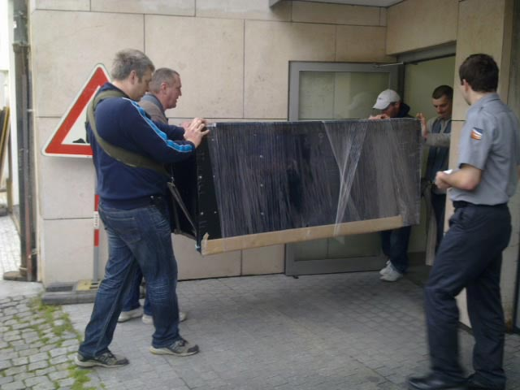
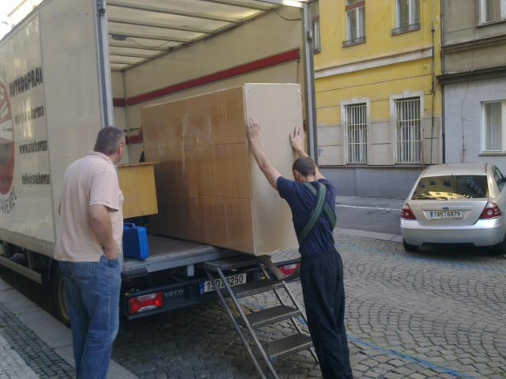
C. Utrpení – cesta následování JK do jeho slávy
BŠ EBED OBĚTI A UTRPENÍ PRO JEŽÍŠE KRISTA

Slide 17
C. Utrpení – cesta následování JK do jeho slávy
2Tim 2 - Věřící bude mj. trpět
3Snášej se mnou všechno zlé jako řádný voják Krista Ježíše.
4Kdo se dá na vojnu, nezaplétá se do záležitostí obyčejného života; chce obstát před tím, kdo mu velí.
5A kdo závodí, nedostane cenu, nezávodí-li podle pravidel.
6Také rolník musí nejprve těžce pracovat, než sklidí úrodu.
7Uvažuj o tom, co říkám. Pán ti dá, abys všechno pochopil.
8Pamatuj na Ježíše Krista vzkříšeného z mrtvých, původem z rodu Davidova; to je moje evangelium.
9Pro ně snáším utrpení a dokonce pouta jako zločinec. Ale Boží slovo není spoutáno.
10A tak všechno snáším pro vyvolené, aby i oni dosáhli spásy v Kristu Ježíši a věčné slávy.
11Věrohodné je to slovo: Jestliže jsme s ním zemřeli, budeme s ním i žít.
12Jestliže s ním vytrváme, budeme s ním i vládnout. Zapřeme-li ho, i on nás zapře.
13Jsme-li nevěrní, on zůstává věrný, neboť nemůže zapřít sám sebe.
BŠ EBED OBĚTI A UTRPENÍ PRO JEŽÍŠE KRISTA

Slide 18
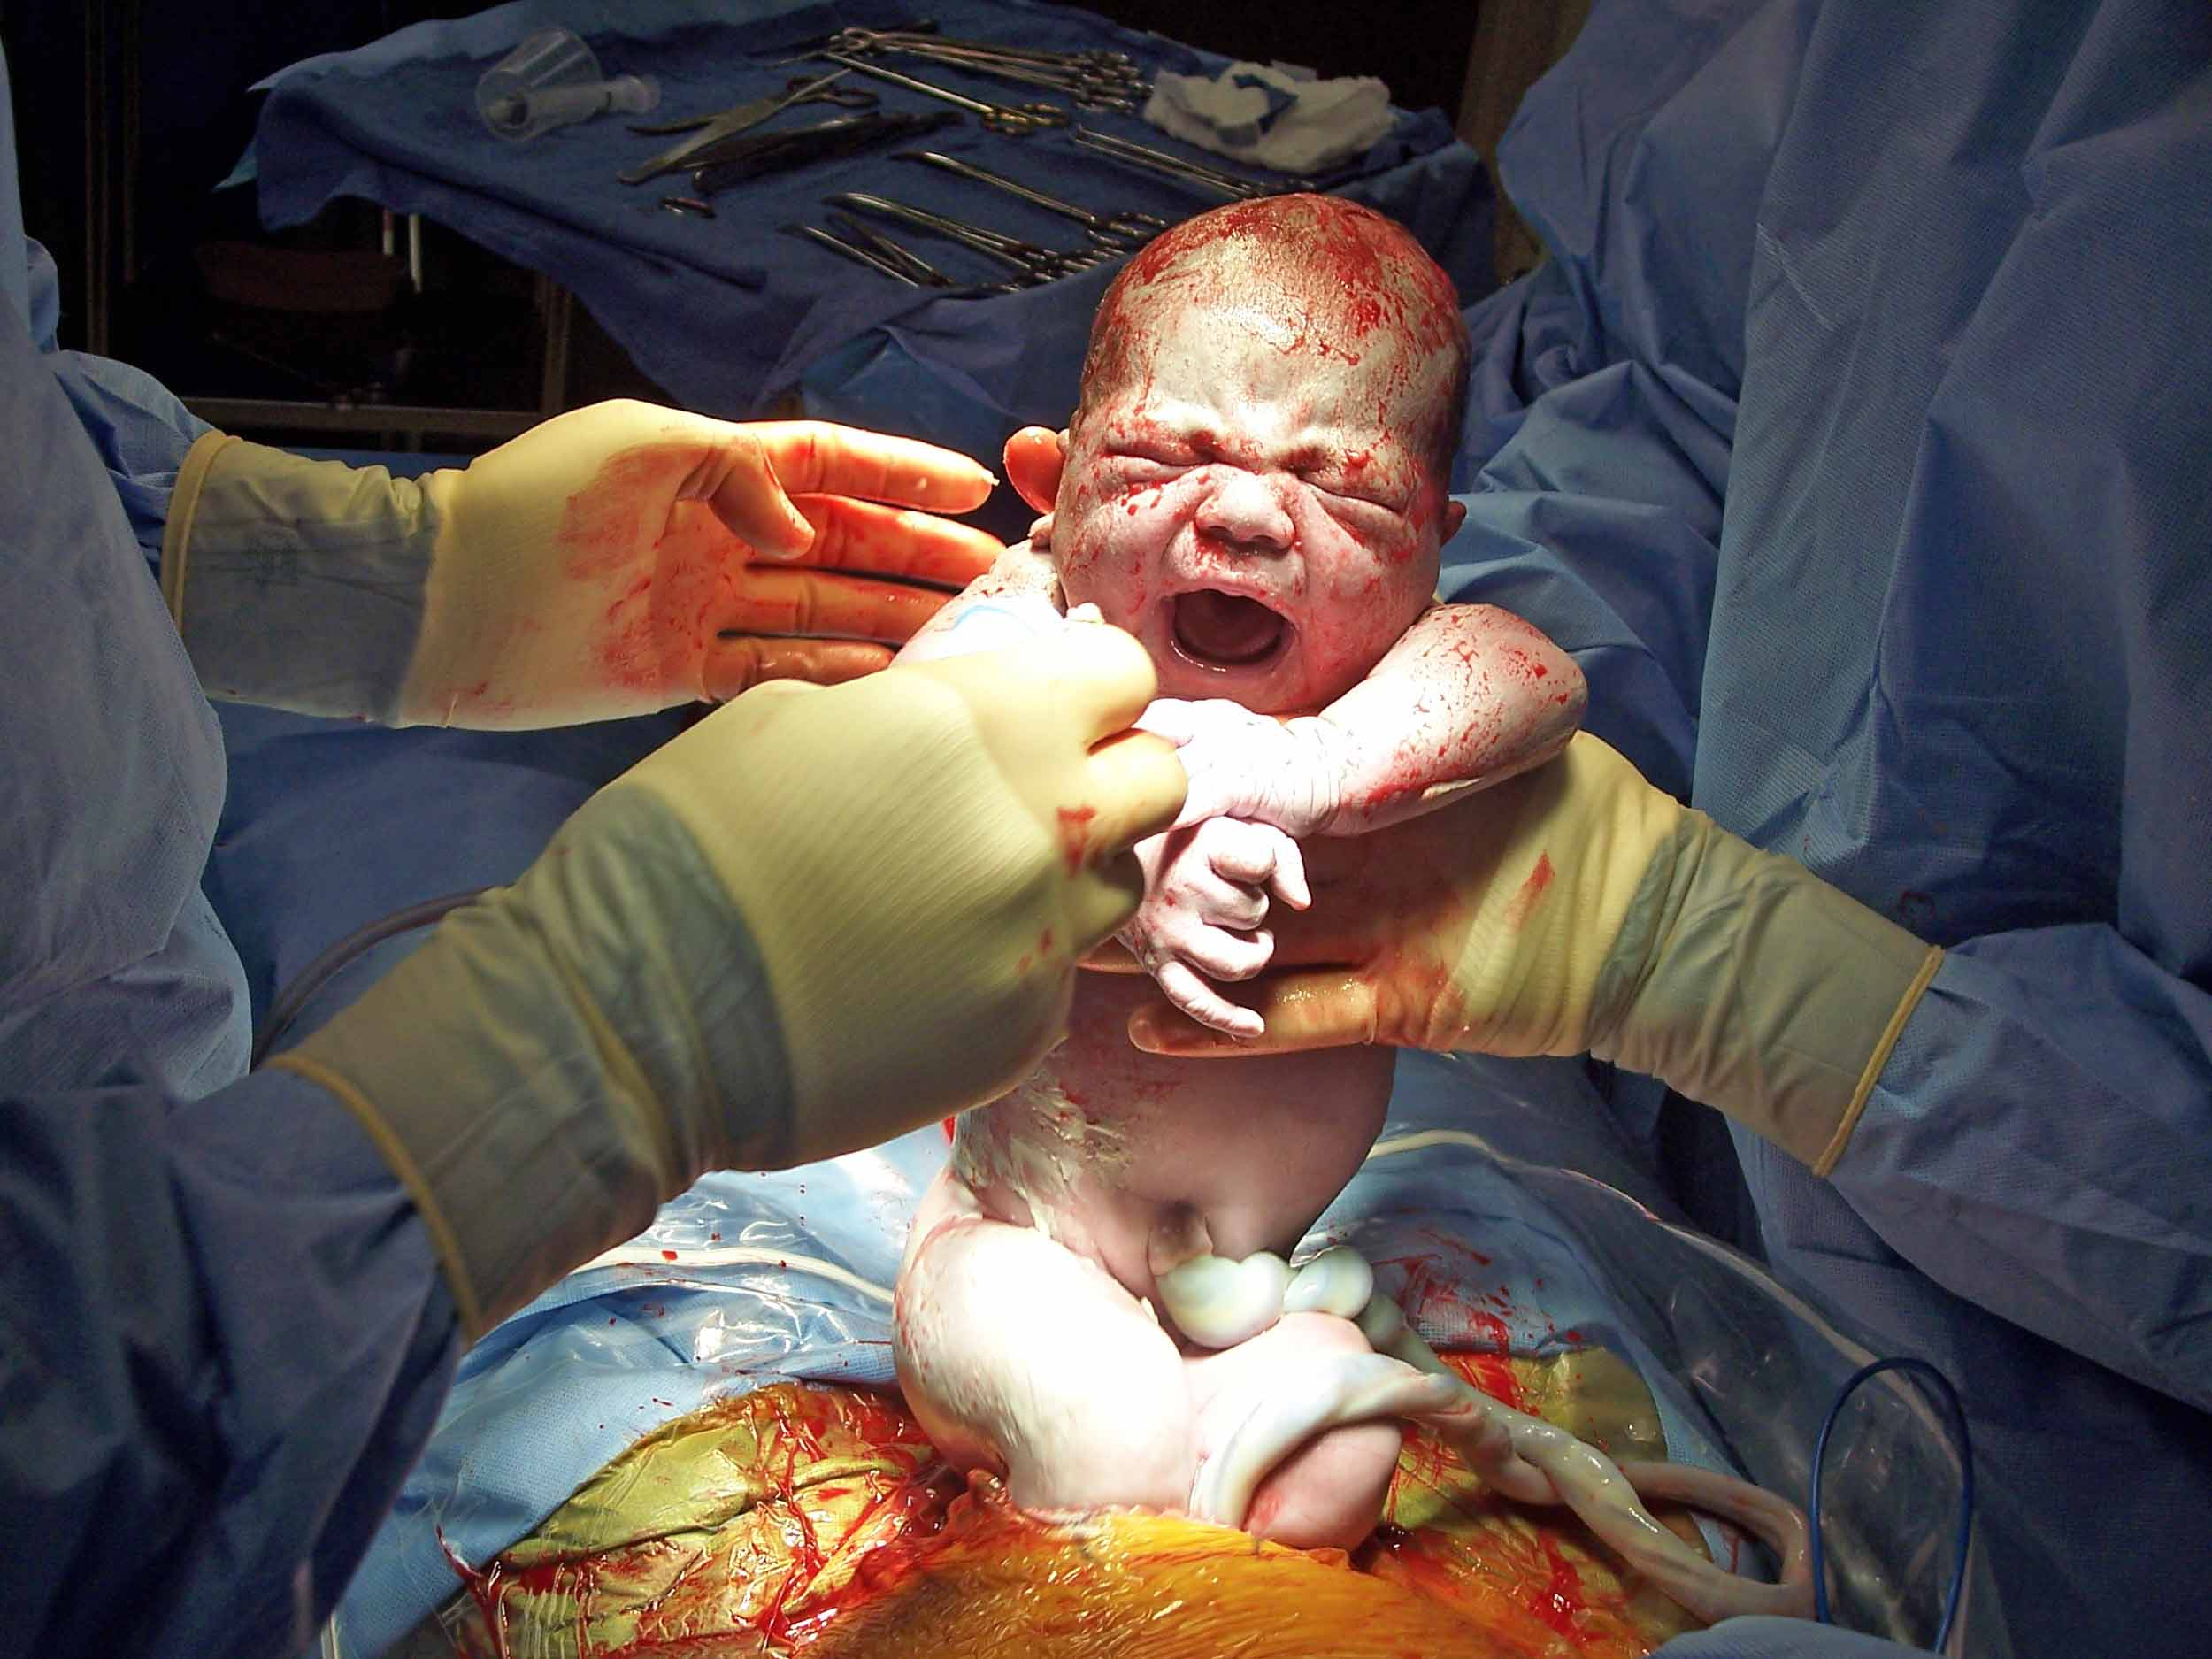
C. Utrpení – cesta následování JK do jeho slávy
Vždycky musí být zaplacena cena!
Nové narození bude provázeno porodními bolestmi, ale stojí to za to ☺, pak se na to zapomene …
BŠ EBED OBĚTI A UTRPENÍ PRO JEŽÍŠE KRISTA

Slide 19
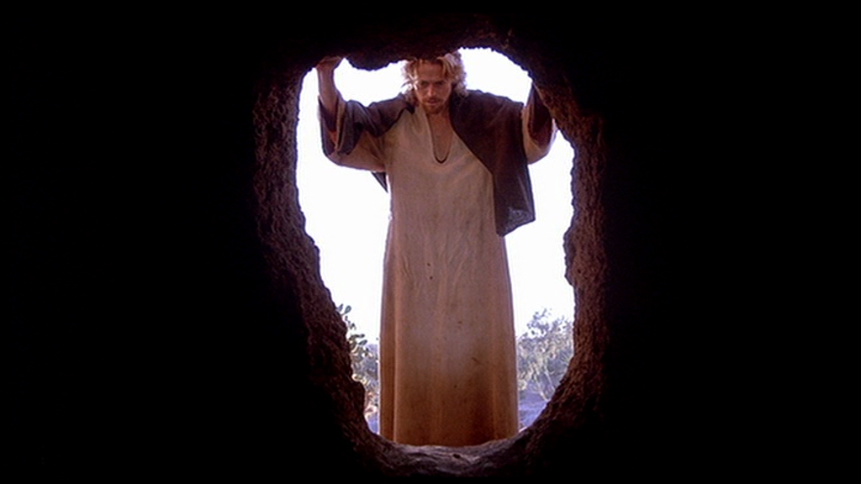
C. Utrpení – cesta následování JK do jeho slávy
Nové narození stojí to za to ☺
BŠ EBED OBĚTI A UTRPENÍ PRO JEŽÍŠE KRISTA

